Slide 1
Tayyorladi Qahramonov.S.Q
DASTURLASH TILI

Slide 2
Reja: 1. Python dasturlash tili haqida 2. Python dasturlash tili qo'llanilishi. 3.Pyhonda matematik amallar.

Slide 3
DASTUR. DASTURLASH TILI
Dastur – aniq bajaruvchining instruksiyalar to’plami
Dasturlash tili – dasturni yozish uchun mo’ljallangan maxsus rasmiy til (odatda EHMlar uchun)
Dasturlash tili
Quyi darajali
Yuqori darajali

Slide 4
KOMPILYATOR va INTERPRETATORLAR
Translyator – maxsus dastur bo’lib, u dastur mashina kodini bir tildan boshqa tilga o’girib beradi
Kompilyator
Dastur kodini mashina tiliga darhol o’tkazib beradi. Bajaruvchi faylini yaratib beradi.
Interpretator
Satr osti qilib dastur kodini tarjima qiladi. Operatsion tizim bilan to’g’ridan – to’g’ri ishlaydi.

Slide 5
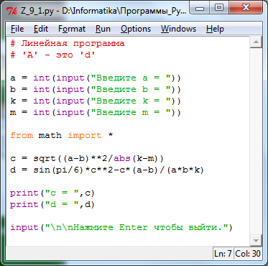
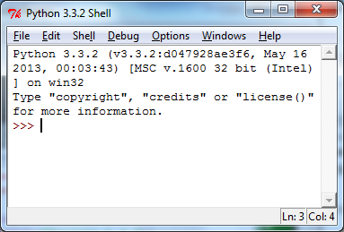
Pythonning xarakteristikasi
Interpretatsiyalangan til
Aniq sintaksis
To’liq universal til
Erkin tarqaluvchi interpretator
Ikki rejimda ishlaydi: interaktiv va dasturlashgan

Slide 6
Ma’lumotlar va ularning turi
Butun sonlar(integer) – musbat va manfiy sonlar, shuningdek 0 (masalan: 4, 687, -45, 0).
Suzuvchi nuqtali sonlar (float point) – drobli sonlar
(masalan: 1.45, -3.789654, 0.00453).
Izoh: butun va kasr(drob) qismlarni bo’luvchi bo’lib
nuqta(.) xizmat qiladi, vergul(,) emas.
satrlar (string) — qo’shtirnoq ichiga olingan belgilar majmui
(masalan: "ball", "What is your name?",
'dkfjUUv', '6589').
Izoh: Python dasturida qo’shtirnoq birtali(‘) hamda ikkitali (“) bo’lishi mumkin.

Slide 7
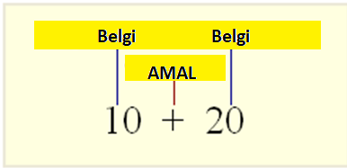
Operatsiyalar. Turli ma’lumotlar ustida amallar.
IFODA | NATIJA
34.907 + 320.65 | 355.55699999999996
'Hi, ' + 'world :) ' | 'Hi, world :) '
'Hi, ' * 10 | 'Hi, Hi, Hi, Hi, Hi, Hi, Hi, Hi, Hi, Hi, '
'Hi, ' + 15 | XATOLIK

Slide 8
Ma’lumotlar turlarini o’zgartirish
int() – argumentni butun songa aylantiradi
str() – argumentni satrga aylantiradi
float() – … suzuvchi nuqta raqamiga
IFODA | NATIJA
int ('56') | 56
int (4.03) | 4
int ("comp 486") | XATOLIK
str (56) | '56'
str (4.03) | '4.03'
float (56) | 56.0
float ("56") | 56.0

Slide 9
Matematik amallar
Amal | Izoh | Misol | Natija
+ | Qo’shish | 7 + 3 | 10
- | Ayirish | 7 - 3 | 4
* | Ko’paytirish | 7 * 3 | 21
/ | Bo’lish(haqiqiy) | 7 / 3 | 2.3333333333333335
** | Darajaga ko’tarish | 7**3 | 343
// | Butun sonli bo’lish | 7 // 3 | 2
% | Qoldiqli bo’lish | 7 % 3 | 1

Slide 10
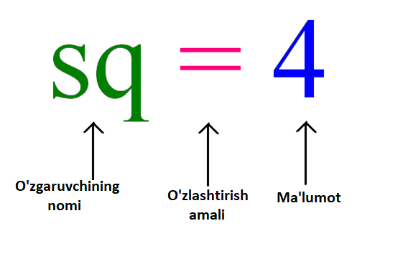
Pythonning qo’llanilishi
O’zgaruvchan – ma'lum ma'lumotlar saqlanadigan xotira maydoniga havoladir

Slide 11
Pythonda o’zgaruvchilar nomlari
O'zgaruvchi nomi faqat raqamlar, harflar va pastki chiziqdan iborat bo'lishi mumkin;
Oʻzgaruvchi nomi raqamlar bilan boshlanmaydi Ism mohiyatni tasvirlashi kerak, ya'ni. ular murojaat qilgan ma'lumotlarning maqsadi haqida gapiradigan nomlarni berishingiz kerak;
O'zgaruvchi nomi til buyruqlariga mos kelmasligi kerak (zahiralangan kalit so'zlar);
O'zgaruvchilar nomlari kichik harf bilan boshlanadi Ismlar 15 belgidan oshmasligi kerak;
Tarjimon rejimida o'zgaruvchiga tegishli qiymatni bilish uchun uni chaqirish kifoya (nomni yozing va Enter tugmasini bosing).

Slide 12
O’zgaruvchilar bilan ishlashga misol
>>> apples = 100
>>> eat_day = 5
>>> day = 7
>>> apples = apples - eat_day * day
>>> apples
65
>>> |

Slide 13
Mantiqiy ifodalar va mantiqiy ma’lumotlar turi
IFODA:
Ma’nosi:
“3 va 5 ning yig’indisi 7 dan KATTA"
Rost – True (1)
“3 va 5 ning yig’indisi 7 dan KICHIK "
Yolg’on – False(0)
Agar ifodani baholash natijasi faqat to'g'ri yoki noto'g'ri bo'lishi mumkin bo'lsa, unda bunday ifoda mantiqiy ifoda deyiladi.

Slide 14
Mantiqiy ifodalar va mantiqiy ma’lumotlar turi
Taqqoslash operatorlari
Operator | Ma’nosi | Ifoda
== | Teng | А==В
!= | Teng emas | А!=B
> | Katta | A>B
< | Kichik | A<B
>= | Katta yoki teng | A>=B
<= | Kichik yoki teng | A<=B

Slide 15
Mantiqiy ifodalar va mantiqiy ma’lumotlar turi
Python dasturlash tilida mantiqiy ifodalar bilan ishlashga misollar (sharhlar # dan keyin yoziladi):
x = 12 – 5 # bu mantiqiy operatsiya emas, lekin x
tayinlash operatsiyasi 12 - 5 ifoda natijasi
x == 4 # x teng 4
x == 7 # x teng 7
x != 7 # x teng emas 7
x != 4 # x teng emas 4
x > 5 # x katta 5
x < 5 # x kichik 5
x >= 6 # x katta yoki teng 6
x <= 6 # x kichik yoki teng 6

Slide 16
Mantiqiy ifodalar va mantiqiy ma’lumotlar turi
Mantiqiy amallar
mantiqiy ifodalar hisoblash jarayonida True yoki False mantiqiy qiymatlarni qabul qiladi.
Mantiqiy amallar:
NOT – mantiqiy inkor
AND - mantiqiy ko’paytirish
OR - Mantiqiy qo’shish
XOR - eksklyuziv “yoki”
x = 8 y = 13
x == 8 and y < 15
x > 8 and y < 15
x != 0 or y >15
x < 0 or y >15

Slide 17
MA’LUMOTLARNI KIRITISH VA CHIQARISH
- o’rnatilgan funksiyalar yordamida amalga oshiriladi:
Kiritish: input (parametrlar)
Chiqarish: print (parametrlar)

Slide 18
MA’LUMOTLARNI CHIQARISH
1. ma’lumotlar turi qatori:
3.
sep – parametr, bo’lib yozish uchun qo’llaniladi
>>> a=1
>>> b=2
>>> c=a+b
>>> print(a, b, c, sep = ':')
1:2:3
>>>
>>> print(“Dastur 'Game Over' 2.0")
Dastur 'Game Over' 2.0
>>> print(“Xuddi", “o’sha", “xabar")
Xuddi o’sha xabar
>>> print(“Faqat",
“ozroq",
“ko’p")
Faqat ozroq ko’p
2. O’zgaruvchilarni chiqarish
4.
end – parametr, funksiyada sanab o’tilgan barcha qiymatlar chiqarilgandan keyin, nima chiqarishni ko’rsatadi print.
>>> print(a, b, c, sep = ' ', end = ' ')
>>> a = 1
>>> b = 2
>>> print(a, '+', b, '=', a + b)
1 + 2 = 3
>>>

Slide 19
math KUTUBXONASI
import math # math kutubxonasini ulash
math.sin(x) # Bir argumentdan funksiya chaqiruvchi
y = math.sin(x) # Ifodada funksiyadan foydalanish
print(math.sin(math.pi/2)) # Funksiyani ekranga chiqarish
2. from math import *
y = sin(x)
print(sin(pi/2))

Slide 20
math kutubxonasi
Funksiya | Izoh
Yaxlitlash
round(x) | Raqamni eng yaqin butun songa yaxlitlaydi. Agar sonning kasr qismi 0,5 ga teng bo'lsa, u holda raqam eng yaqin juft songacha yaxlitlanadi.
trunc(x) | Nolga yaxlitlash (int funktsiyasi bilan bir xil).
fabs(x) | Modul (mutlaq qiymat). Bu funksiya har doim float qiymatini qaytaradi.
int(x), round(x,n), abs(x) math modulini ulashni talab etmaydi

Slide 21
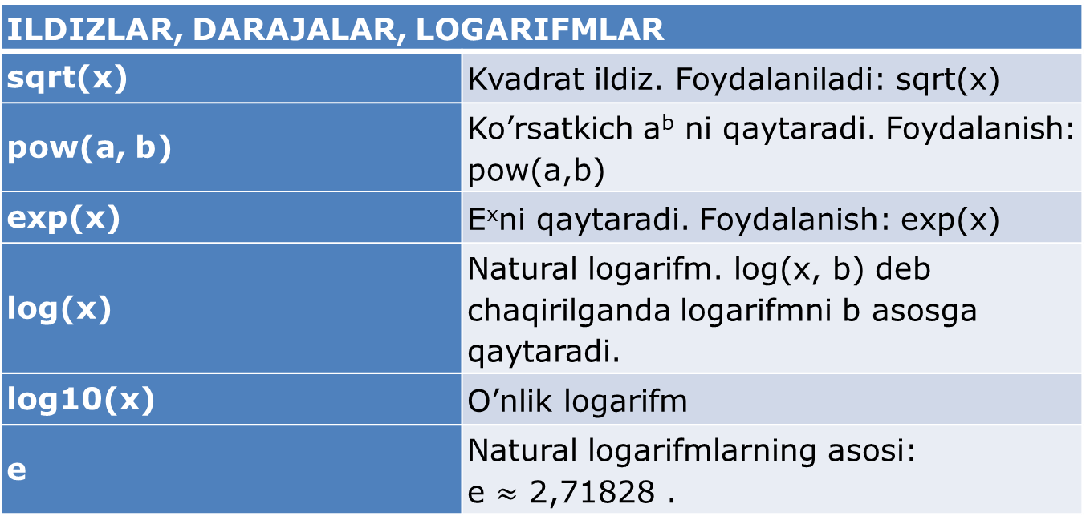
math kutubxonasi
ILDIZLAR, DARAJALAR, LOGARIFMLAR
sqrt(x) | Kvadrat ildiz. Foydalaniladi: sqrt(x)
pow(a, b) | Ko’rsatkich a^{b} ni qaytaradi. Foydalanish: pow(a,b)
exp(x) | E^{x}ni qaytaradi. Foydalanish: exp(x)
log(x) | Natural logarifm. log(x, b) deb chaqirilganda logarifmni b asosga qaytaradi.
log10(x) | O’nlik logarifm
e

Slide 22
math kutubxonasi
TRIGONOMETRIYA
sin(x) | Radianlarda belgilangan burchak sinusi
cos(x) | Radianlarda belgilangan burchakning kosinusi
tan(x) | Radianlarda belgilangan burchakning tangenisi
asin(x) | Arcsin, radiandagi qiymatni qaytaradi
acos(x) | Arccos, radiandagi qiymatni qaytaradi
atan(x) | Arctn, radiandagi qiymatni qaytaradi
atan2(y, x) | Koordinatalar (x, y) bilan nuqtaning qutb burchagi (radianlarda).

Slide 23
math kutubxonasi
Тригонометрия
hypot(a, b) | Katetlari a va b bo'lgan to'g'ri burchakli uchburchakning gipotenuzasi uzunligi.
degrees(x) | Radianlarda berilgan burchakni gradusga aylantiradi.
radians(x) | Darajada belgilangan burchakni radianga aylantiradi.
pi | Konstanta Pi

Slide 24
Masala 1.
Berilgan a, b, k, m.
Aniqlang:

Slide 25
Masala 1. (Manba kodi)
# Chiziqli dastur
a = int(input(“Kiriting a = "))
b = int(input(“Kiriting b = "))
k = int(input(“Kiriting k = "))
m = int(input(“Kiriting m = "))
from math import *
C = sqrt((a-b)**2/abs(k-m))
A = sin(pi/6)*C**2-C*(a-b)/(a*b*k)
print("C = ", C)
print("A = ", A)
input("\n\n chiqish uchun ENTERni bosing.")

